Slide 1

Infrastruktūros sukūrimas Vokietijos karinių pajėgų brigadai Šiaulių raj. Zapalskių k. karinėje teritorijoje

Slide 2

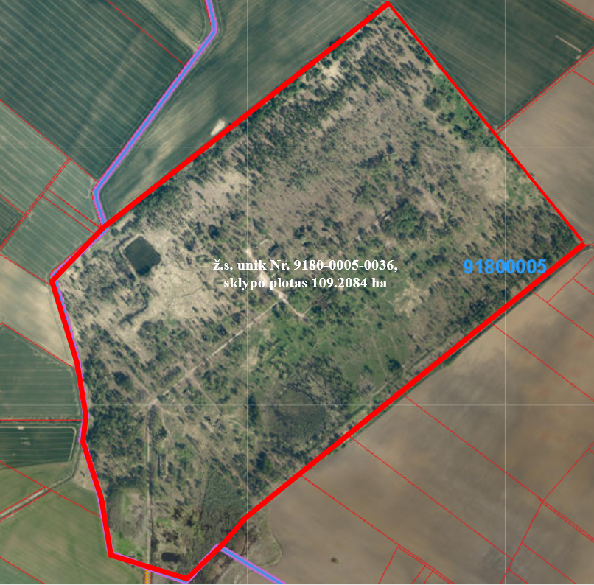
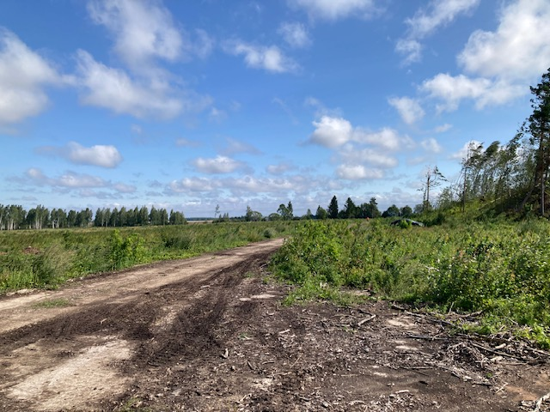

Teritorijos planas
Karinės teritorijos plotas apie 109 ha

Slide 3

Teritorijoje statomi statiniai
I tiekimo klasės sandėlis su rampa – 1 vnt. (~4 000 m2)
III tiekimo klasės sandėlis su rampa – 1 vnt. (~1 200 m2)
IV tiekimo klasės sandėlis su rampa – 1 vnt (~300 m2)
V tiekimo klasės sandėliai – 36 vnt (36 x 480=~17 300 m2)
Perimetro tvoros įrengimas – ~4 400 m.
Detalizavimas pateiktas 2025-01-10 PU Nr. 21VL-1

Slide 4
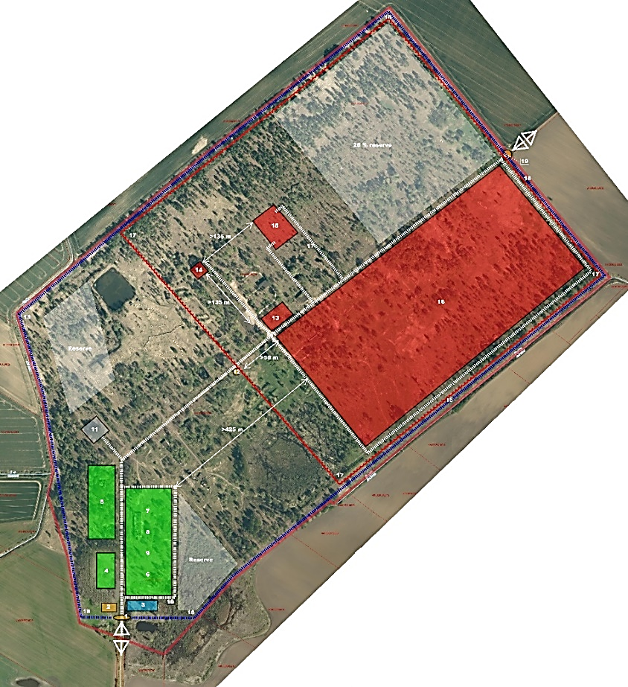
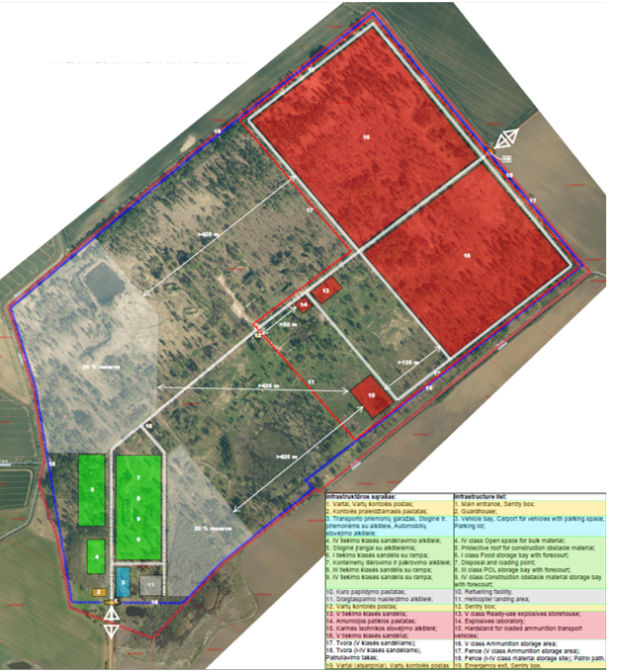

Planuojamas statinių išdėstymas
1 variantas statinių išdėstymo
2 variantas statinių išdėstymo

Slide 5
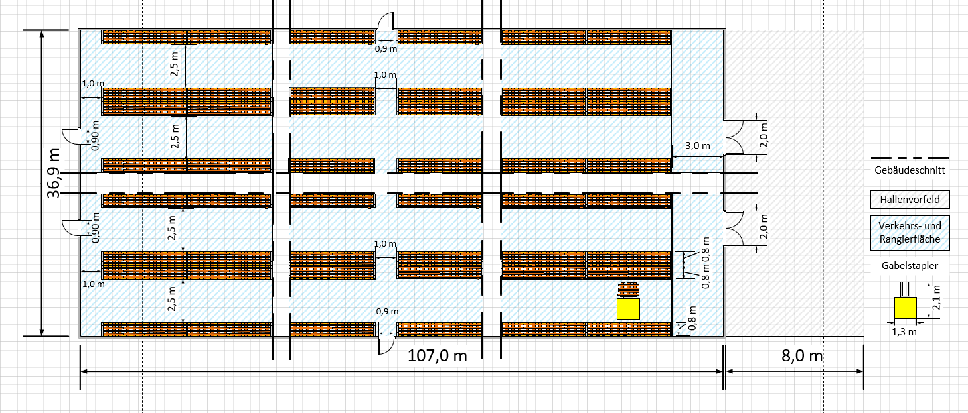

I tiekimo klasės sandėlis su rampa
Plotas apie 4000m2, reikalavimai detalizuoti 2025-01-10 PU Nr. 21VL-1, 1 priedas

Slide 6
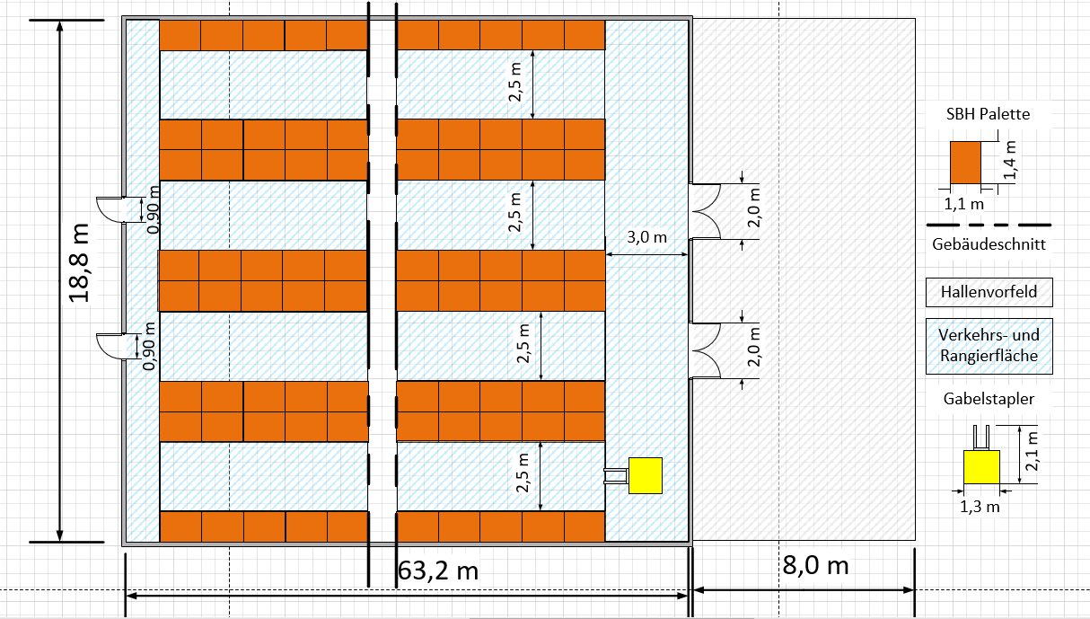
III tiekimo klasės sandėlis su rampa
Plotas apie 1200m2, reikalavimai detalizuoti 2025-01-10 PU Nr. 21VL-1, 3 priedas

Slide 7
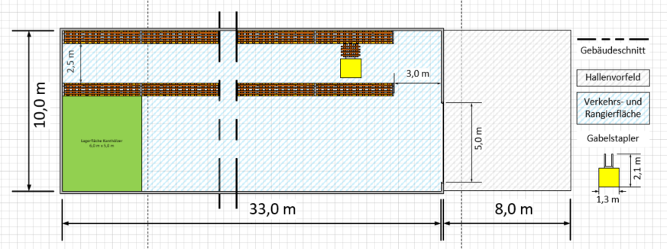
IV tiekimo klasės sandėlis su rampa
Plotas apie 300m2, reikalavimai detalizuoti 2025-01-10 PU Nr. 21VL-1, 4 priedas

Slide 8
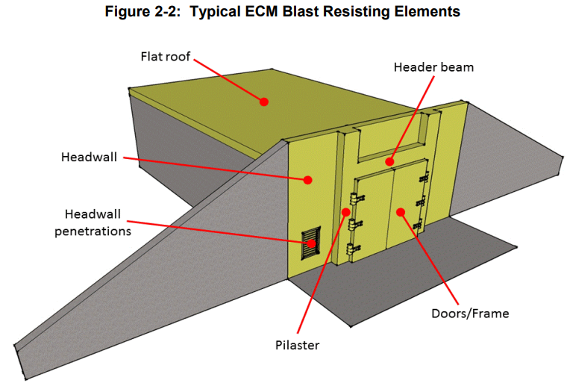
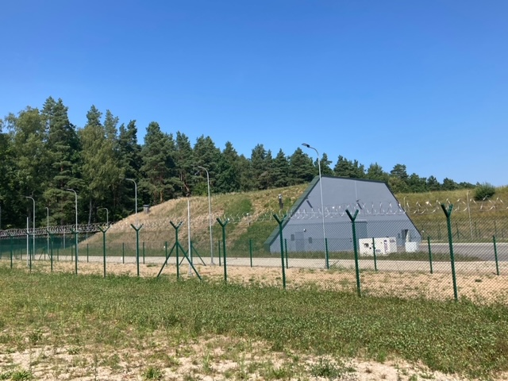
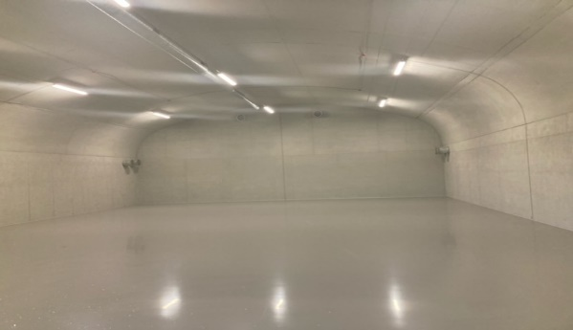
V tiekimo klasės sandėlis
36 vnt., bendras pastatų plotas apie 17 300m2, reikalavimai detalizuoti 2025-01-10 PU Nr. 21VL-1, 6 priedas

Slide 9

Darbų atlikimo preliminarus grafikas
Eil. Nr. | Darbų pavadinimas
 |  | 1 | 2 | 3 | 4 | 5 | 6 | 7 | 8 | 9 | 10 | 11 | 12 | 13 | 14 | 15 | 16 | 17 | 18 | 19 | 20 | 21 | 22 | 23 | 24 | 25 | 26 | 27 | 28 | 29 | 30 | 31 | 32 | 33 | 34 | 35 | 36 | 37 | 38
 |  | Įgyvendinimo trukmė 35 mėn. Pabaiga 2027-12
1 | PP+TDP+ranga pirkimas (5 mėn.)
2 | PP rengimas + TDP + ekspertizė (12 mėn.)
3 | Rangos darbai (18 mėn.)
4 | Statybos užbaigimo procedūros (2 mėn.)
5 | Statinių registravimas (2 mėn.)
Statybos darbų pabaiga 2027 m. 12 mėn.

Slide 10


Ačiū už dėmesį
Rūpinkimės savo saugumu

